Slide 1
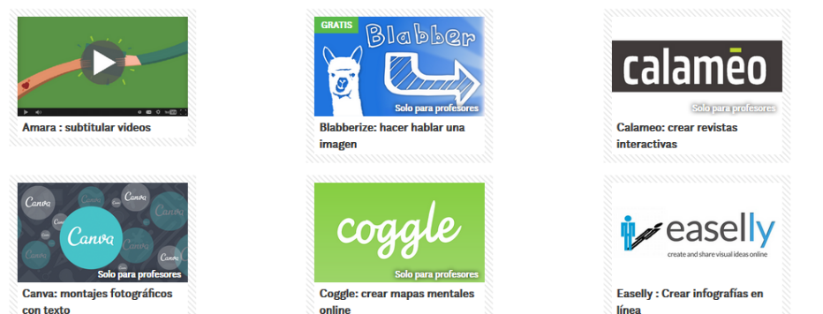
Aplikacije za pouk na daljavo

Slide 2
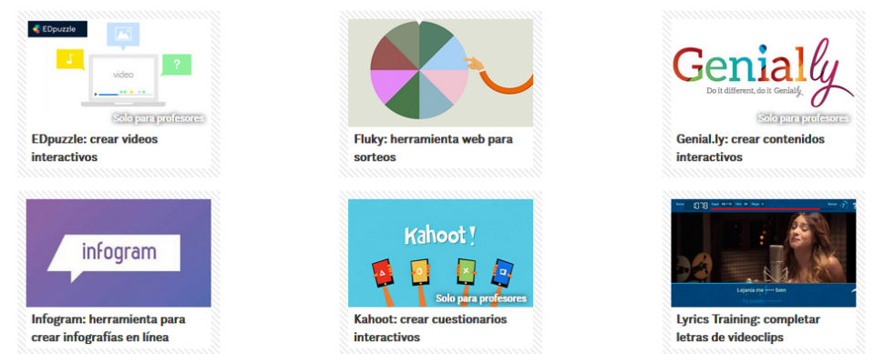

Slide 3
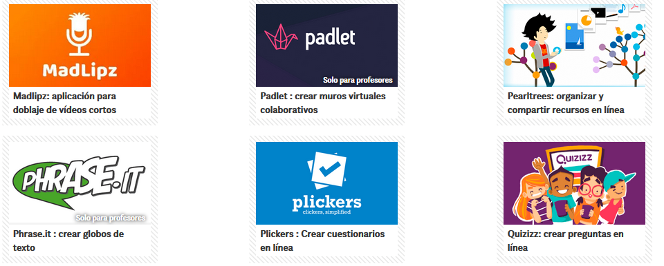

Slide 4
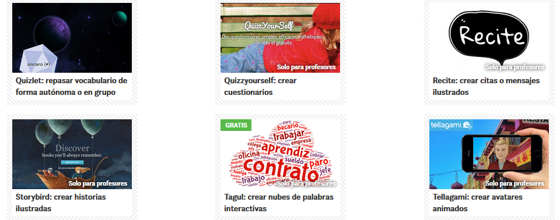

Slide 5
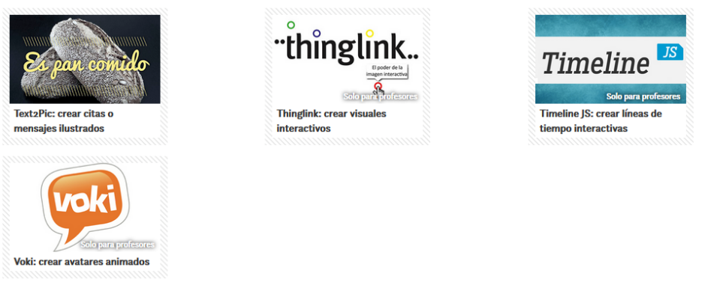

Slide 6
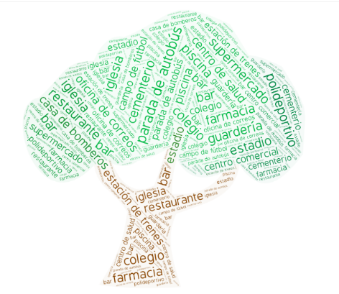
Pouk na daljavo:
Digitalni pripomočki za BESEDNE OBLAKE
https://wordart.com/

Slide 7
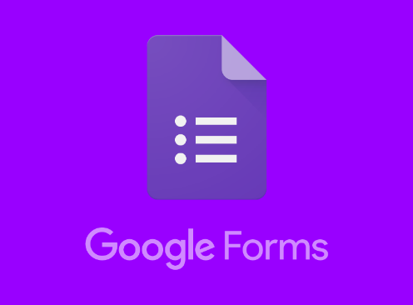

Pouk na daljavo:
Digitalni pripomočki za vaje za utrjevanje
https://forms.office.com
https://www.google.com/forms/about/

Slide 8


Pouk na daljavo:
Digitalni pripomočki z že pripravljenimi vajami
https://www.liveworksheets.com/
https://learningapps.org/

Slide 9



Pouk na daljavo:
Digitalni pripomočki za PREVERJANJE in OCENJEVANJE ZNANJA
https://kahoot.it
https://quizlet.com
https://quizizz.com

Slide 10


Pouk na daljavo:
Digitalne oglasne deske
https://padlet.com/
https://flipgrid.com/

Slide 11



Pouk na daljavo:
Digitalni pripomočki za SNEMANJE
https://.blabberize.com
https://prezi.com/video/
https://www.screenpresso.com/

Slide 12

Pouk na daljavo:
Digitalni pripomočki za SLUŠNO RAZUMEVANJE
https://lyricstraining.com

